Slide 1
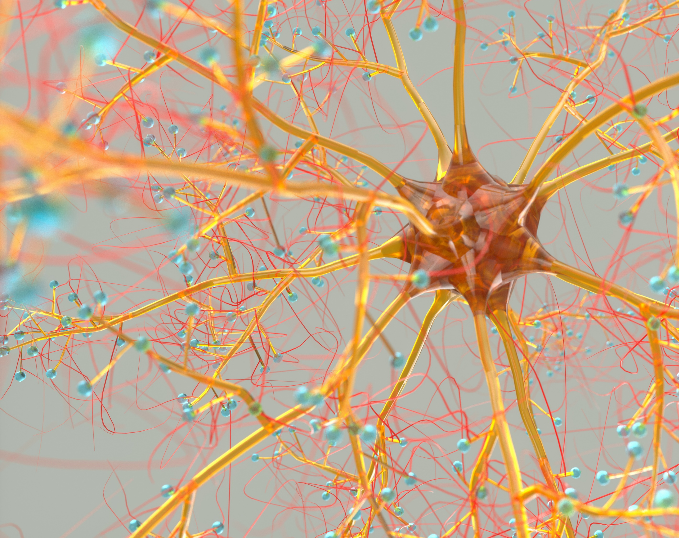
Regionální inovační systémy a jejich význam pro konkurenceschopnost
Jiří Blažek, ekonomický geograf
Katedra sociální geografie a regionálního rozvoje
Přírodovědecká fakulta UK, Praha
Plzeň, Hotel Vienna House, 3. října 2023

Slide 2
Motto: „úspěšnost firmy či výzkumné organizace nezáleží jen na ní, ale i na kvalitě okolního prostředí“
Dvě základní pojetí „okolního prostředí“: 1) geografická blízkost a s tím spojená regionální identita, např. kraje – regionální inovační systémy 2) vertikální inovační systém – „okolí“ = pozice a vztahy v rámci dodavatelských řetězců či globálních produkčních sítí (odběratelé i dodavatelé často sídlí v různých regionech, státech i kontinentech)
- na firmy často působí obě „okolí“ současně

Slide 3
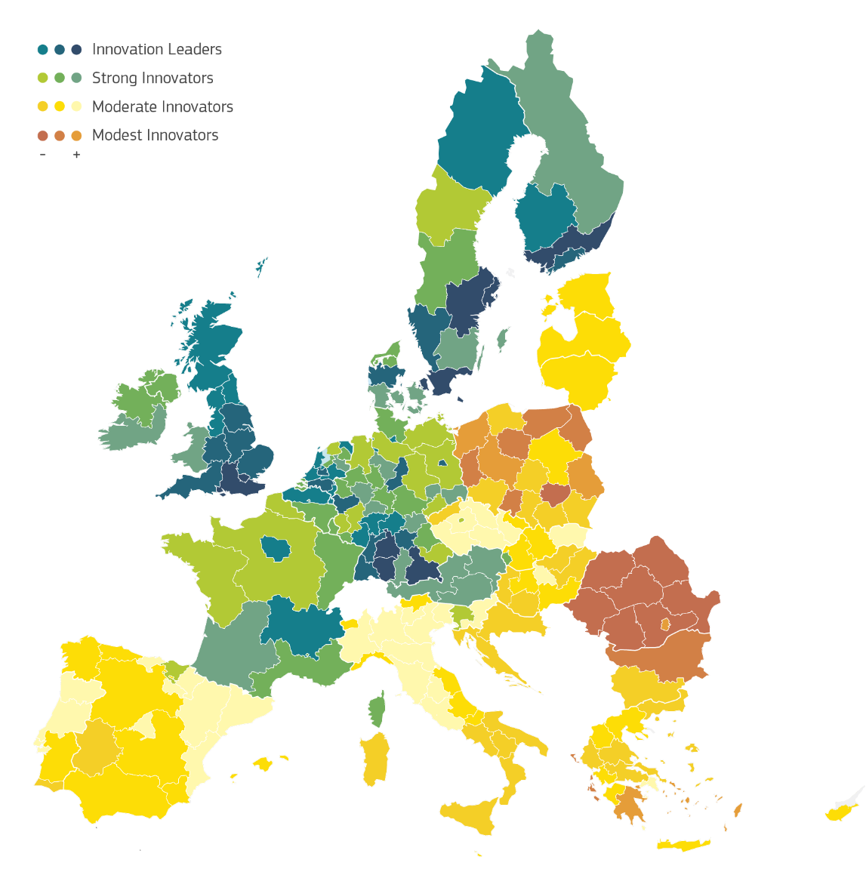
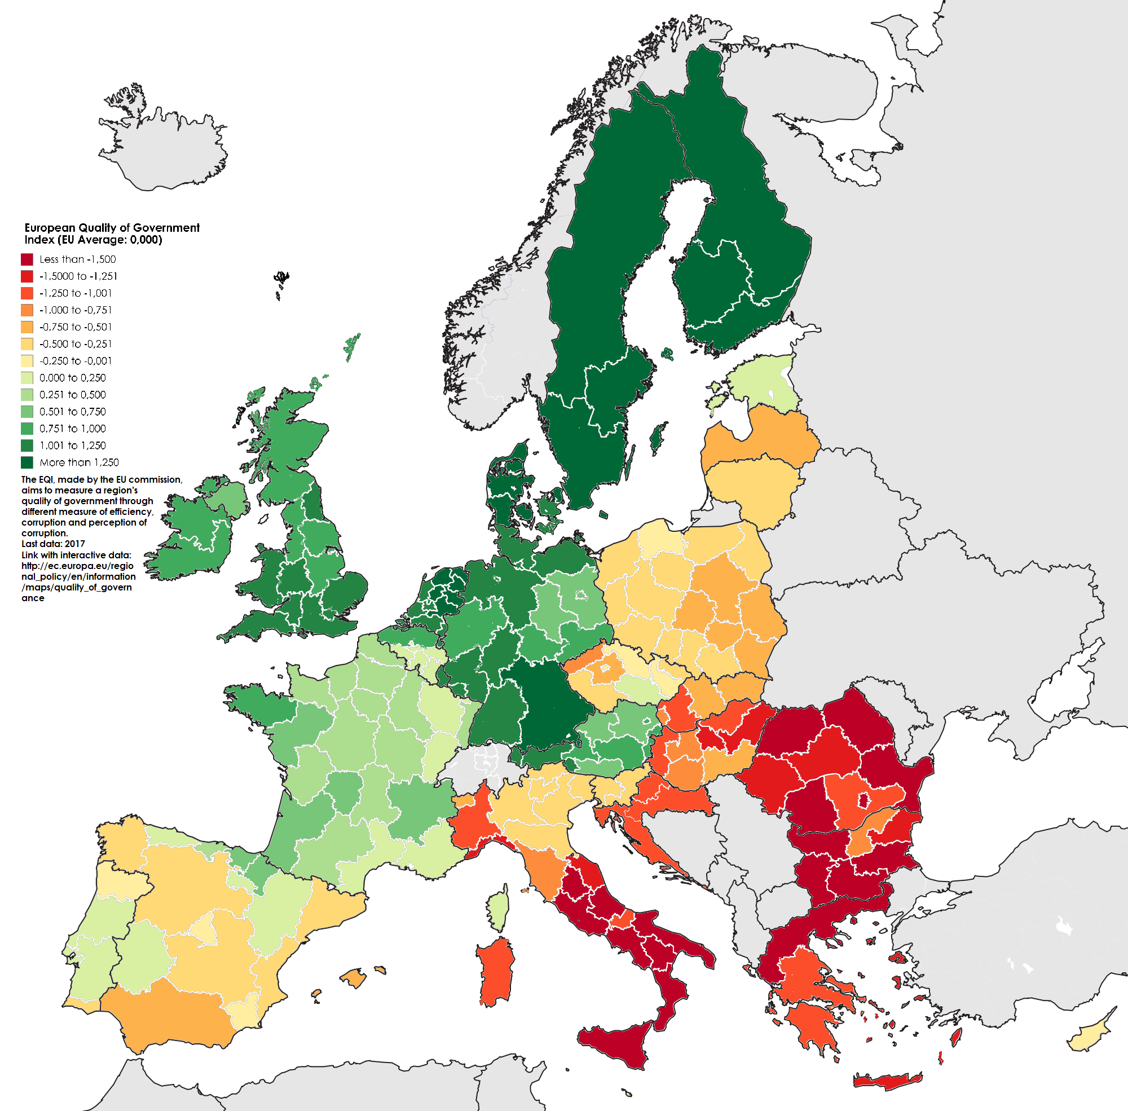
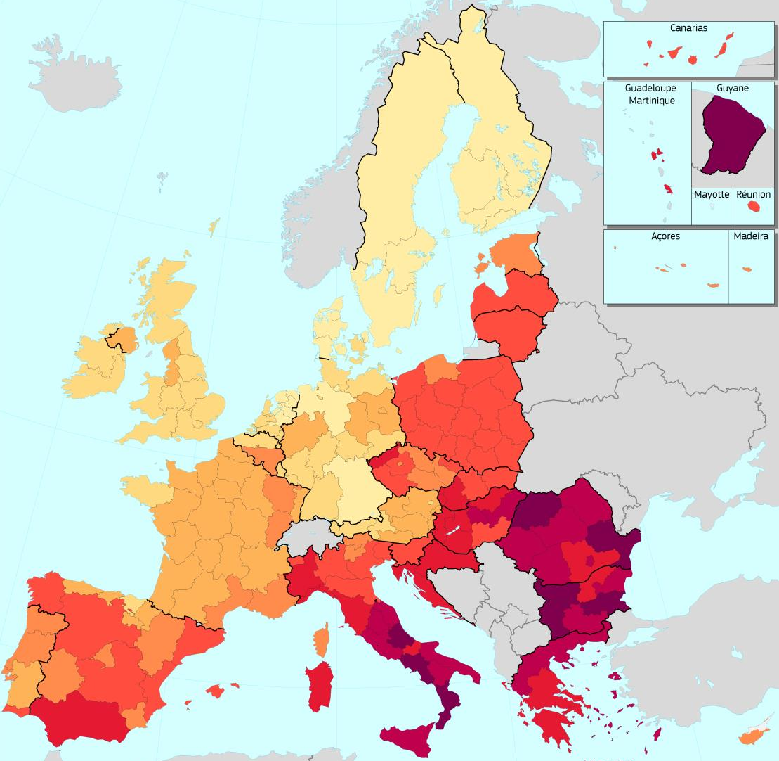
nadpis
Tady bude běžný text.

Slide 4
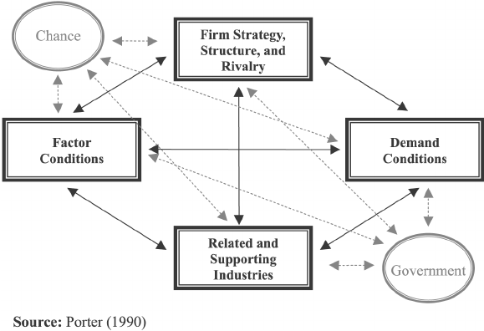
Role okolního geografického prostředí: americký expert na business strategy M. Porter vymezil 4 základní faktory konkurenceschopnosti:
1) kvalita vstupů - vzdělání, infra, přírodní zdroje…
2) kvalita podpůrných oborů
3) náročnost trhu
4) strategie firem: high- vs. low-road, charakter a intenzita konkurence
∑ Porter: existence klastrů ukazuje, že řada faktorů konkurenceschopnosti má regionální povahu, což implikuje potřebu decentralizované politiky.

Slide 5
Schéma vyspělého regionálního inovačního systému – RIS (*britský ekonomický geograf P. Cooke)
1.
2.
3. Institucionální rámec – kvalita veřejné správy a zprostředkujících organizací (VTP, IC, …) a jejich podpůrných politik, míra profesionality, důvěry, dostupnost vnějších finančních zdrojů, regionální identita, image regionu,….

Slide 6
Výše a struktura výdajů na VaV dle evropských makroregionů
∑ Dokládá
hluboké rozdíly ve způsobu zapojení států a regionů do globální ekonomiky:
Organický mód (vedoucí firmy a T1)
Funkční mód (T2, T1)
Strukturální (T3, T2)

Slide 7
Klíčové myšlenky teorie RIS
1) mezi prostorově blízkými aktéry probíhá vzájemné učení (záměrné i spontánní)
2) důležitá je existence aktérů, kteří dosahují kritické velikosti v mezinárodním kontextu
3) minulost aktéra ovlivňuje jeho přítomnost i vnímání budoucnosti (jedinec, firma i region)
4) zásadní pro RIS je existence leaderů, kteří mají:
i) ambici, vizi,
ii) cítí spoluzodpovědnost za regionální inovační systém
iii) a jsou schopni dosahovat a udržovat konsensus
P. Cooke:
klíčovou roli regionů potvrzuje mj.:
i) význam orgánů krajské správy- (legisl. kompetence, zdroje, know-how), brzda nebo katalyzátor rozvoje?
ii) selektivní lokalizace VaV center globálních firem

Slide 8
Vývoj RISů pohání aktivita aktérů – záleží na síle i směru (tj. dovnitř organizace nebo i za její hranice?)
I. Vnitro-organizační - aktivita směřující „dovnitř“ dané organizace, tj. zlepšení fungování firmy, VŠ, veřejné správy – častá, liší se formou, intenzitou a sofistikovaností
II. systémová aktivita – vzácnější - směřovaná za hranice dané organizace, tj. na úroveň regionálního ekosystému
Vyspělé regiony – silná „vnitro-organizační“ aktivita, ale i silná a sofistikovaná systémová aktivita
Oba typy aktivit navíc musí být vzájemně provázané, aby docházelo k synergiím

Slide 9
Cíle systémové aktivity – dosažení změny až nové vývojové trajektorie
Nástroje:
koordinace významných reg. aktérů dosažením shody na společných zájmech,
rozvíjení vzájemné spolupráce a důvěry mezi aktéry
propojení, ev. sdílení zdrojů
„Od těžby uhlí k těžbě dat“ (Ivo Vondrák)
4 hlavní typy systémových aktivit:
Vytváření a získávání znalostí
Utváření trhů
Legitimizace změny
Modifikace regionálních aktiv

Slide 10
Na čem závisí síla systémové aktivity v regionu?
Na pochopení, že pro úspěch firmy a výzkumné organizace je důležitá kvalita „okolí“
Na přijetí spoluzodpovědnosti za kvalitu „okolí“, tj. RIS.
Na úrovni sociálního kapitálu a míře důvěry
Na regionální identitě
V případě někt. aktérů (veřejná správa) také na legisl. kompetencích

Slide 11
Hlavní výzva v rámci kultivace RIS
Posílit zejm. systémové aktivity a provázat je s aktivitami realizovanými v rámci jednotlivých organizací (firem, univ, VaV, NNO, apod.)
Tj. dva (propojené) pilíře inovační politiky:
1) Podpora jednotlivým firmám, příp. výzkumným organizacím (PlatInn, Starcube….)
2) Systémové aktivity – obousměrné sdílení informací a znalostí – kvalitní zpětná vazba, tj. nejen informace o problémech a příležitostech, ale i „systém včasného varování“ (Velvet Innovation Meetups, inovační platformy, aktivity v oblasti rozvoje LZ apod., 120´´pro inovace).

Slide 12
(Další) důvod pro kultivaci RIS:
existuje vztah mezi kvalitou RIS a typem vývojové trajektorie odvětví v regionu:
Trajektorie | Definice
New path creation | Vznik nových odvětví založených na radikálně nových technologiích, objevech, obchodních modelech
Path branching (related, unrelated) | Diverzifikace výroby do nových příbuzných či nepříbuzných oborů
Path modernization | Významná změna trajektorie založená na aplikaci nových technologií do tradičního odvětví
Path upgrading | Významná změna zapojení firem do globálních produkčních sítí
Path importation | Nová trajektorie založená na získání investorů z vně regionu v dalším/novém oboru
Path extension | Pokračování stávající trajektorie pouze s dílčími změnami
Přínosy
náklady
rizika

Slide 13
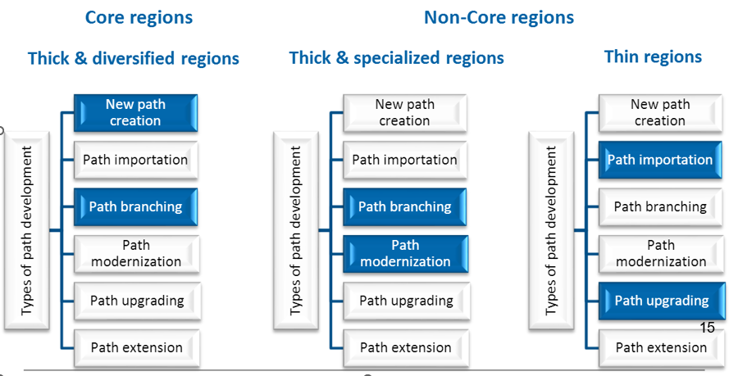
Kvalita RIS a typ vývojové trajektorie
A. Isaksen, M. Trippl (2016)

Slide 14
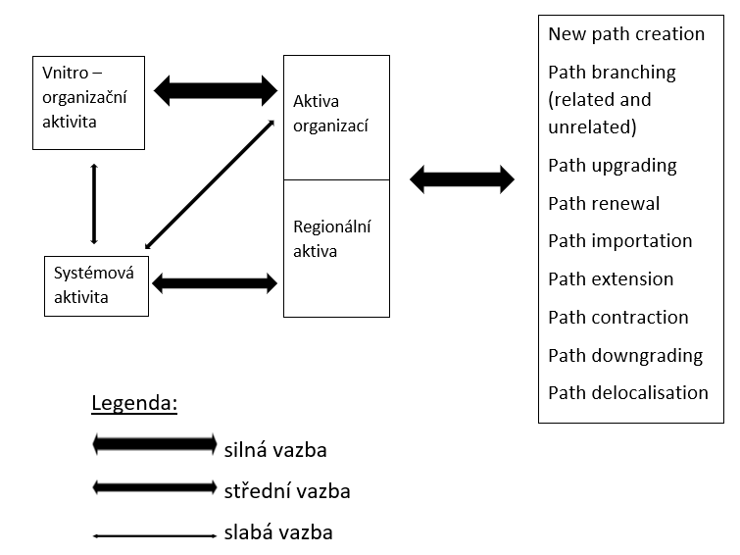
Aktivita aktérů, aktiva a vývojové trajektorie odvětví (často slabá a málo provázaná systémová aktivita)
Inovační platformy,
krajská rada pro inovace, pracovní skupiny,
120´´ pro inovace,,
práce s talenty,
image regionu,
….
Lze lépe provázat?

Slide 15
Odvětvový, regionální pohled firemní úroveň: Některé (ambiciózní) strategie firem (frekvence, zkušenosti?)
Organizační sukcese – postupný přesun na náročnější trhy (Škoda Auto)
Funkční upgrading – získání nové funkce s vyšší přidanou hodnotou (Foxconn)
Mezisektorový upgrading – zkušenosti z globálních produkčních sítích využity v jiném (příbuzném i nepříbuzném) oboru, ideálně i blíže koncovému trhu – umožní růst firmy a větší odolnost (Mikrotechna – letecký průmysl – elektronová mikroskopie).

Slide 16
3 fáze zdůvodnění realizace inovačních /průmyslových / regionálních politik
∑ 3. Důvod pro kultivaci RIS – nejen podpora konkurenceschopnosti,
ale i schopnosti reakce na velké společenské výzvy
1) vyrovnání hřiště (řešení nerovností ve vybavenosti území infrastrukturou, podpora VaV organizací a VŠ v méně rozvinutých regionech apod.).
2) snaha odstranit systémové selhání - nedostatek informací, slabá kooperace mezi aktéry, různé typy uzamčení (technol., politické, kognitivní) a různé nedokonalosti národních a regionálních inovačních systémů
3) napomáhat cílené transformaci společnosti s cílem reagovat na velké společenské výzvy (geopolitická nestabilita, klimatická změna, cirkulární ekonomika, digitalizace, odolnost/resilience…).

Slide 17
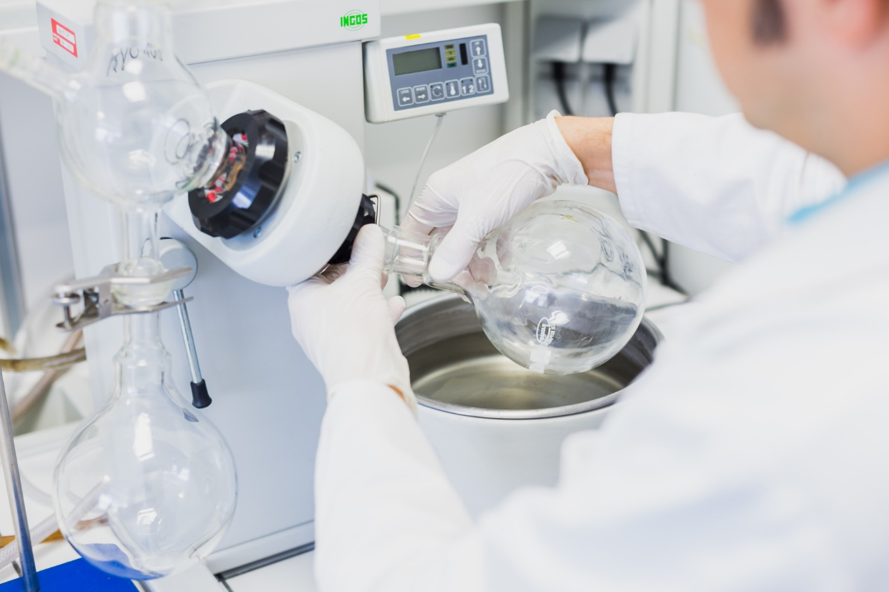
nadpis
Tady bude běžný text.
Nějaký nadpis
Projekt: „Bridge to mEd-tech success“

Slide 18
Shrnutí: hlavní důvody, proč posilovat RIS
1) Úspěch firmy, univ., apod. nezáleží jen na ní, ale i na kvalitě jejího okolí
2) Souvislost mezi kvalitou reg. inov. systému a vývojovou trajektorií odvětví v regionu
3) Souvislost mezi kvalitou reg. inov. systému a pozicí firem v GPN, tj. způsob zapojení do glob. ekonomiky
4) Souvislost mezi kvalitou reg. inovačního systému a schopností reagovat na velké společenské výzvy (klima, geopolitika velká restrukturalizace globálních produkčních sítí i vznik nových)

Slide 19
Závěr
Nejvíce podceněná je systémová aktivita čili koordinované úsilí aktérů o posílení RISu a realizaci ambiciózní trajektorie.
Potřeba podporovat nejen funkční upgrading firem v glob. produkčních sítích (přímo ve firmách i nepřímo, tj. posílením RIS),
ale i start-upy s globální ambicí
změna zapojení do glob. ekonomiky (tj. ze strukturálního do funkčního módu)
19

Slide 20
Děkuji Vám za pozornost
a
ať se našim firmám i ekosystémům daří!

